Slide 1



Пројекат
Снажни од почетка
-ПОСЕТА -
14.06.2017.
Крушевац

Slide 2
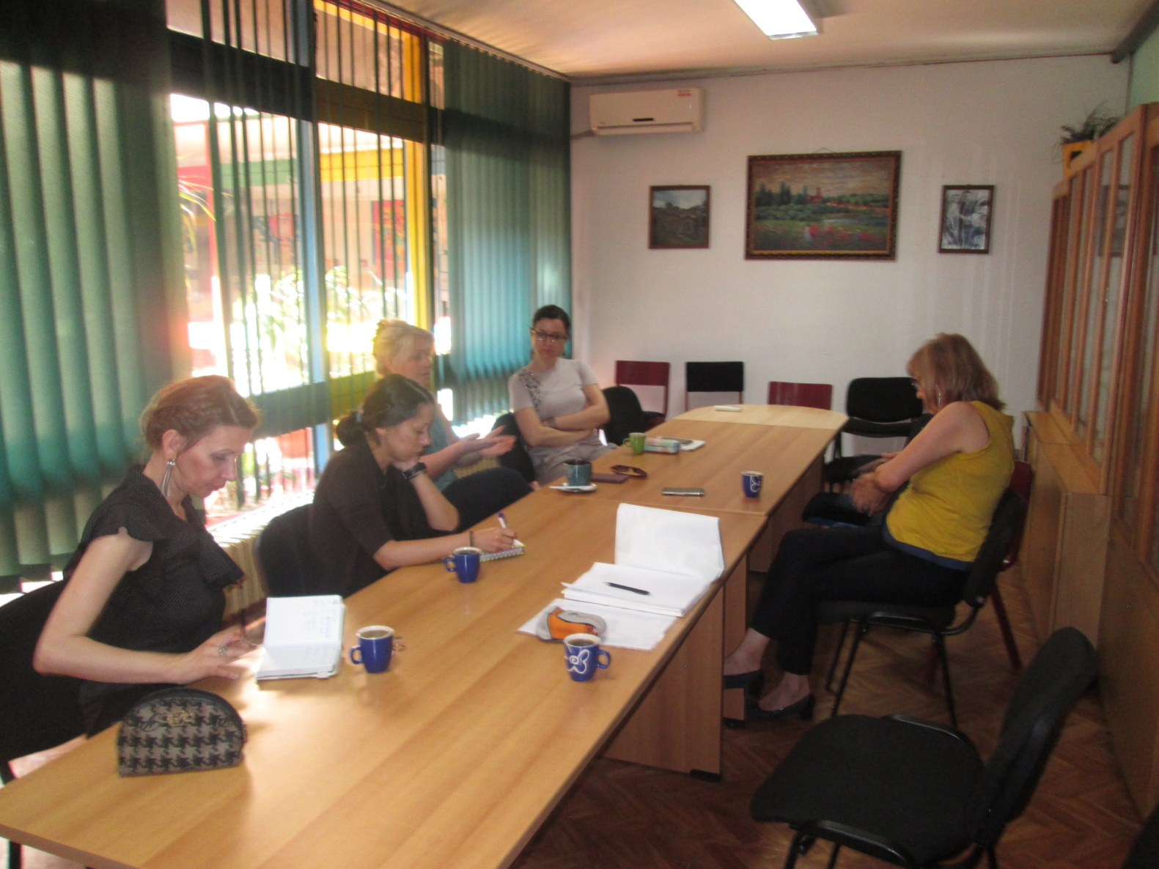
Разговор о реализованим активностима

Slide 3
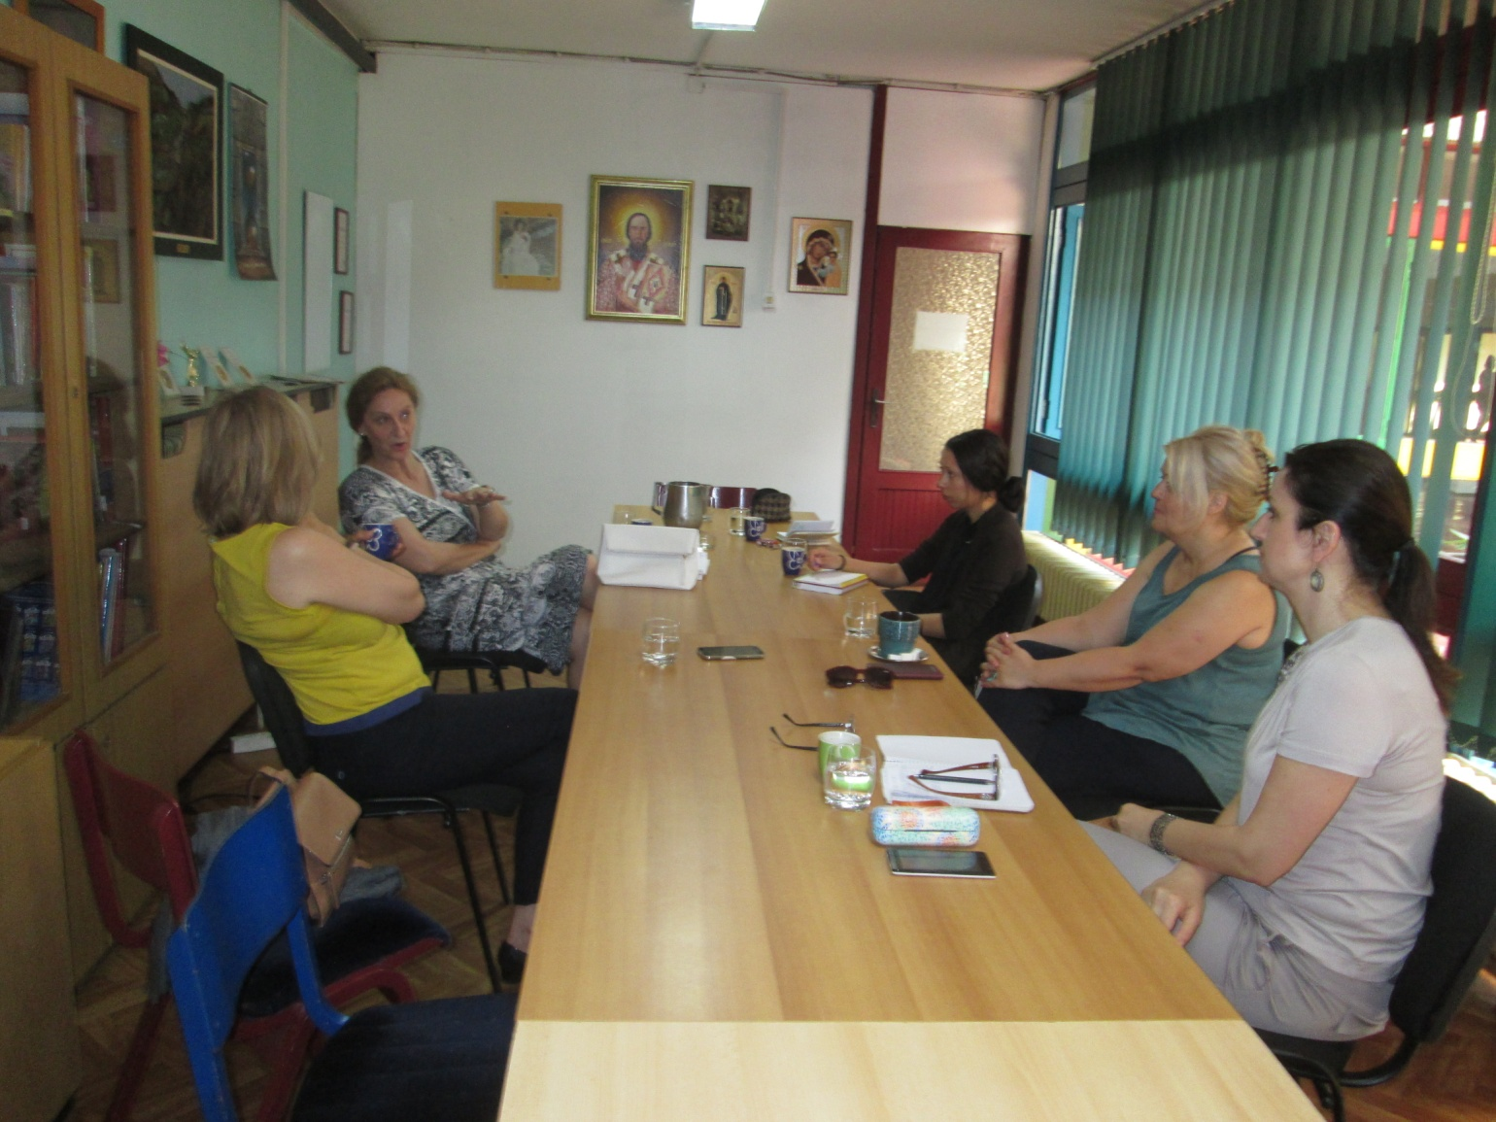
Повећање процента обухвата деце од 3године до укључивања у програм припреме за школу

Slide 4
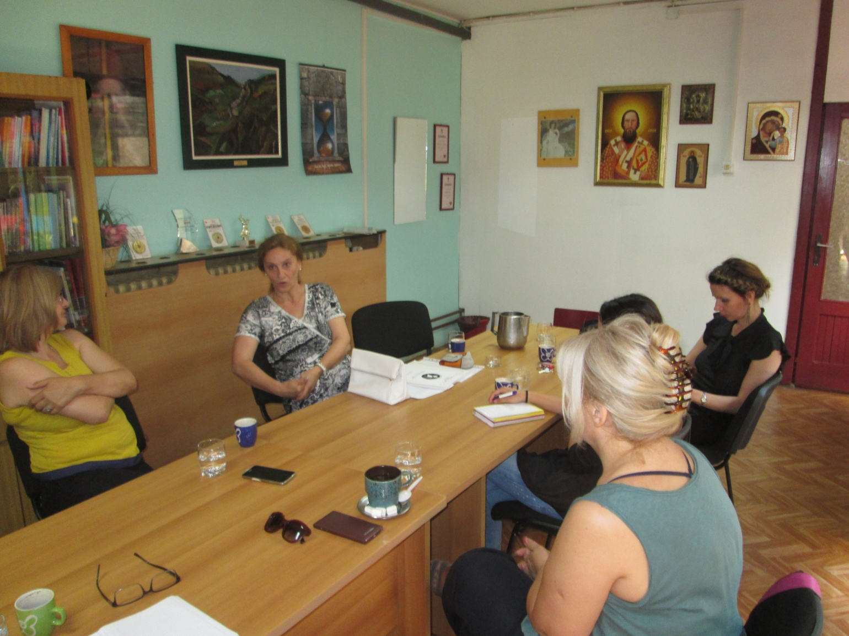
Планиране активности РП Установе и ГПР Установе

Slide 5
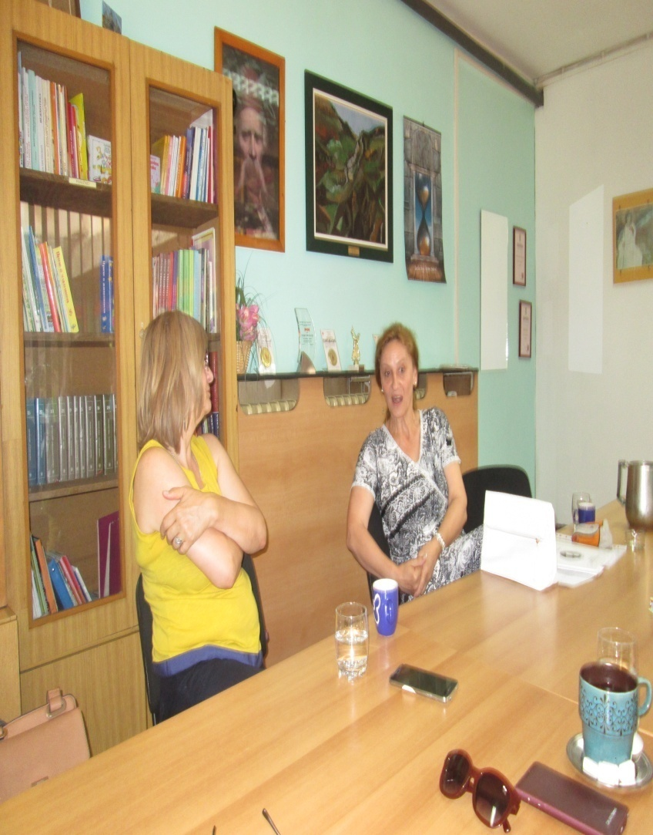
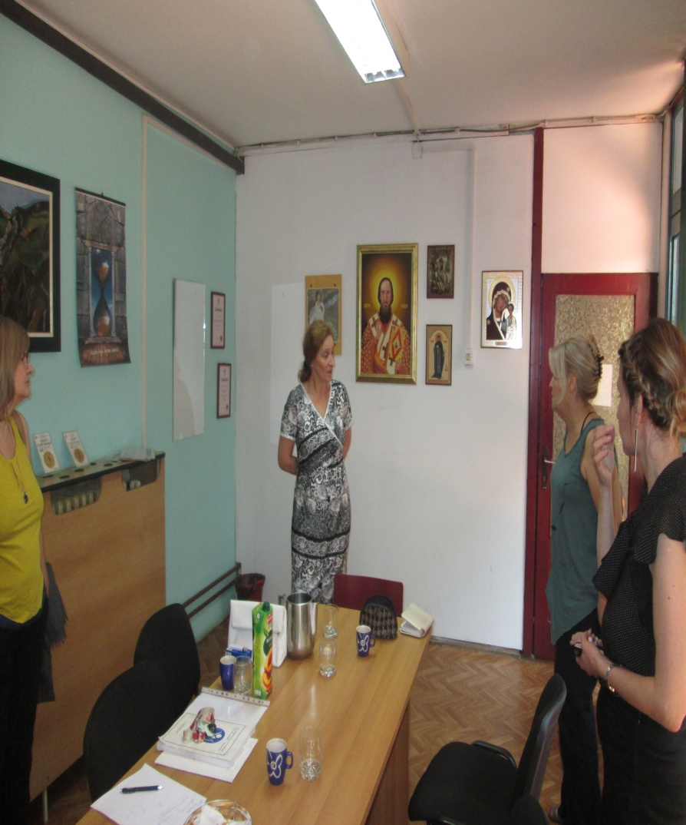
Срадња и размена мишљења

